Slide 1
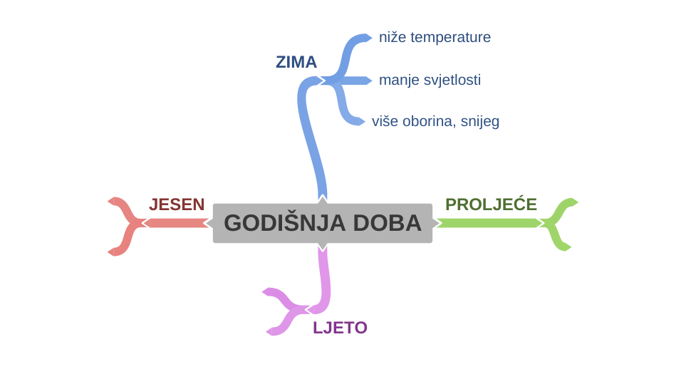
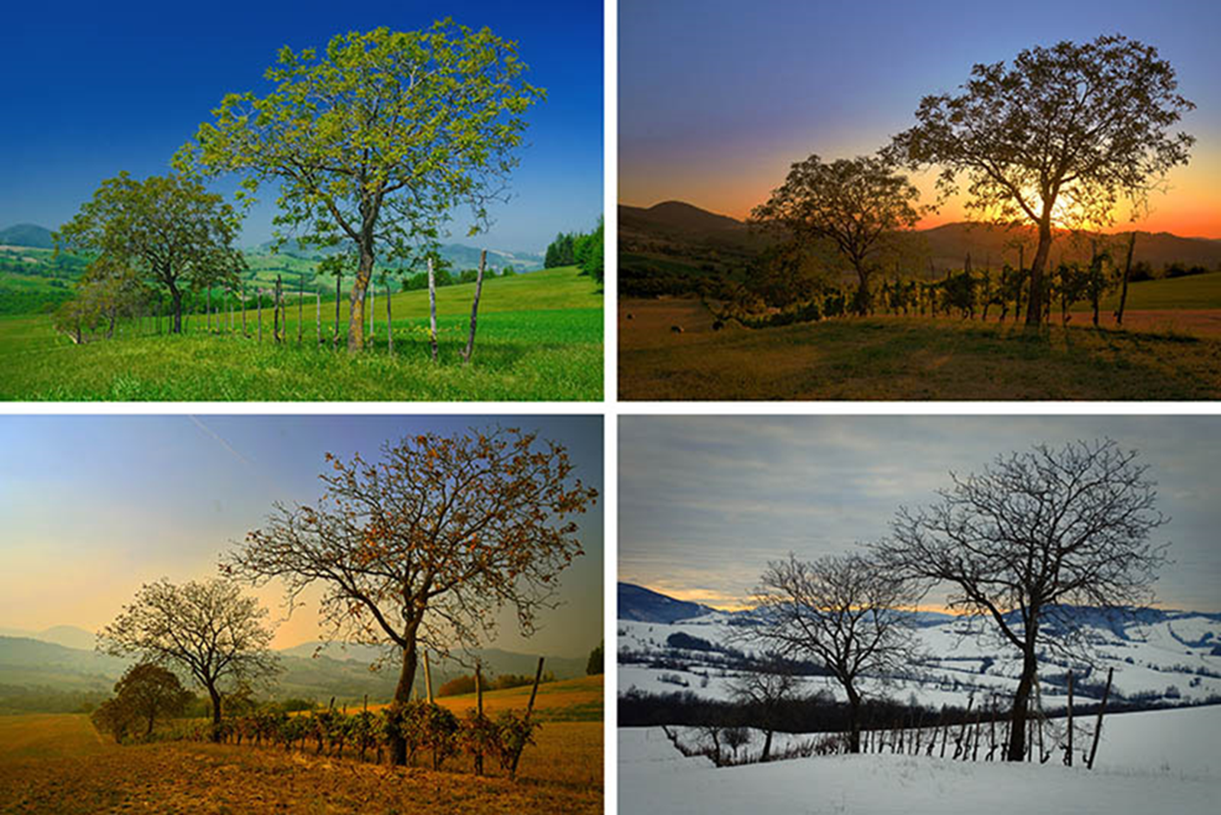
Promotrite ove četiri slike.
Prikazuju li ove slike isto mjesto?
Kako biste opisali ono što slike prikazuju?
Napišite za svako godišnje doba kolika je količina svjetlosti i padalina.

Slide 2
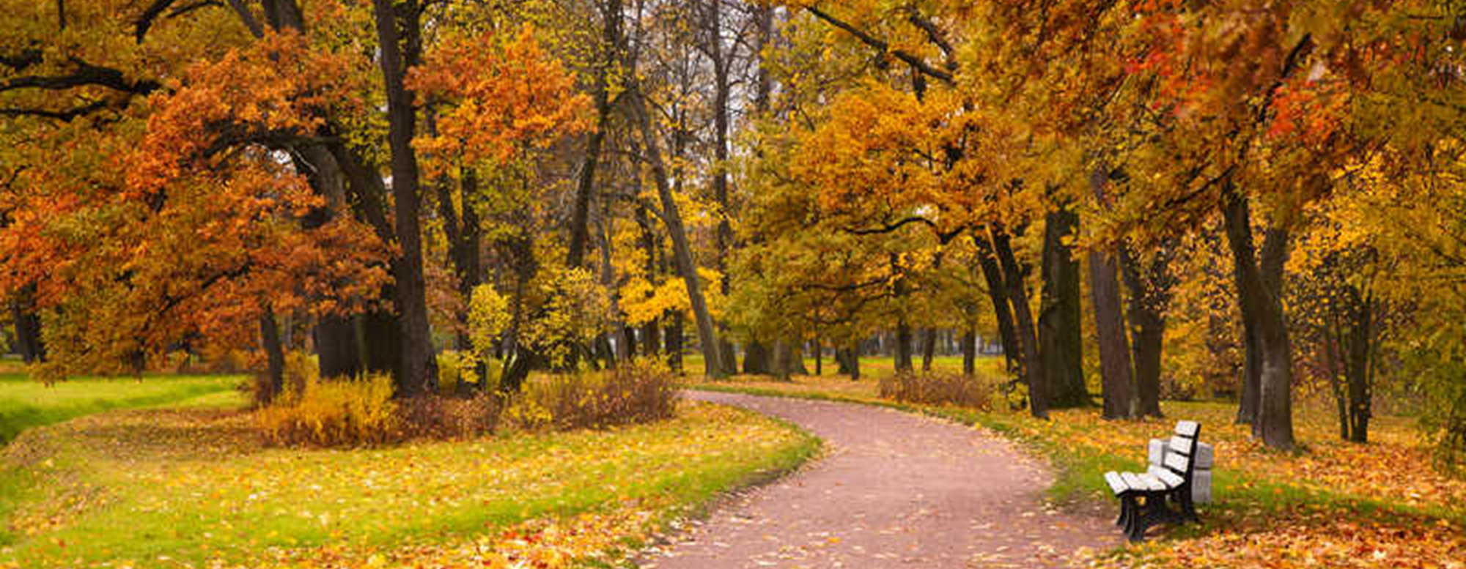
LJETU JE KRAJ, STIŽE JESEN

Slide 3
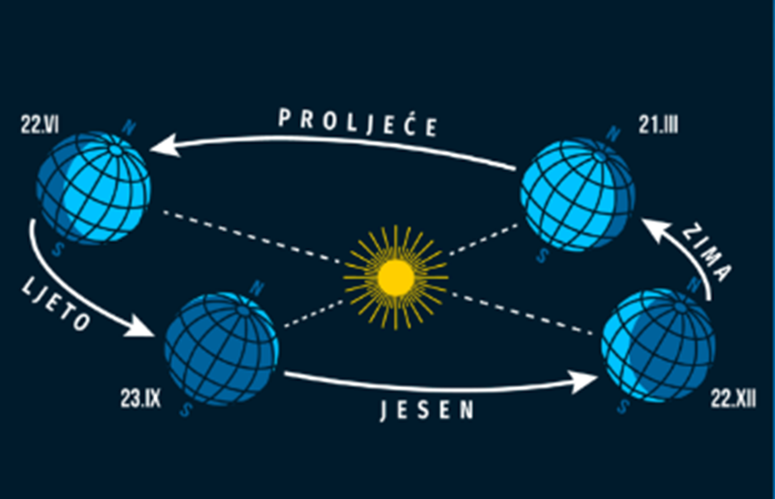

Zašto dolazi do izmjene godišnjih doba?
Zemlja kruži oko Sunca
Izmjena godišnjih doba
Zemlja se vrti oko svoje osi
Izmjena dana i noći
Rotacija Zemlje

Slide 4
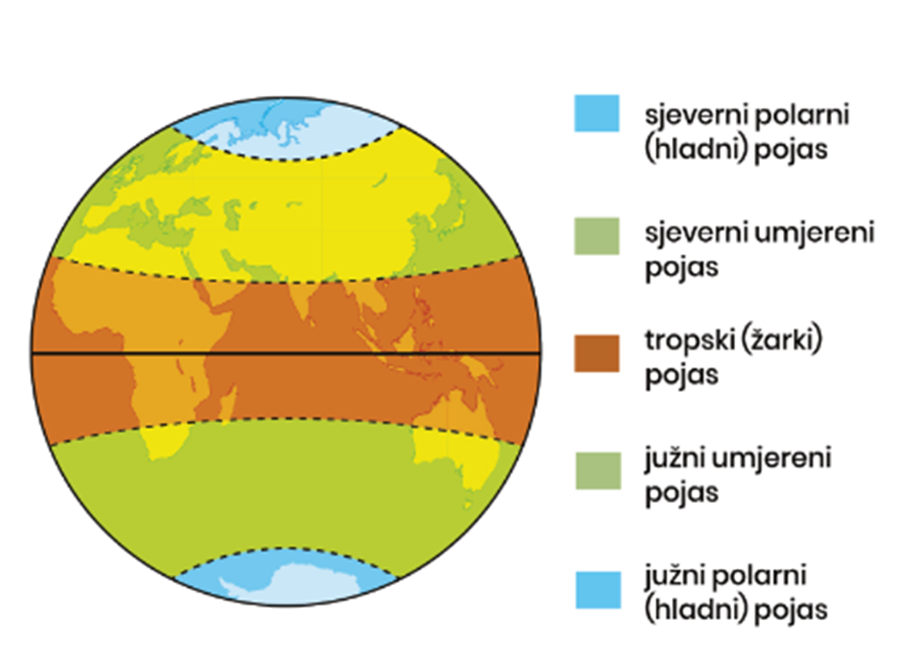

Godišnja doba
RH – umjereni toplinski pojas
Različiti životni uvjeti
Različita temperatura okoliša
Različite količine padalina
Istraži
Što bismo mogli pratiti i mjeriti kako bi nam rezultati pokazali mjerljive razlike između ljeta i jeseni? RB str. 6

Slide 5
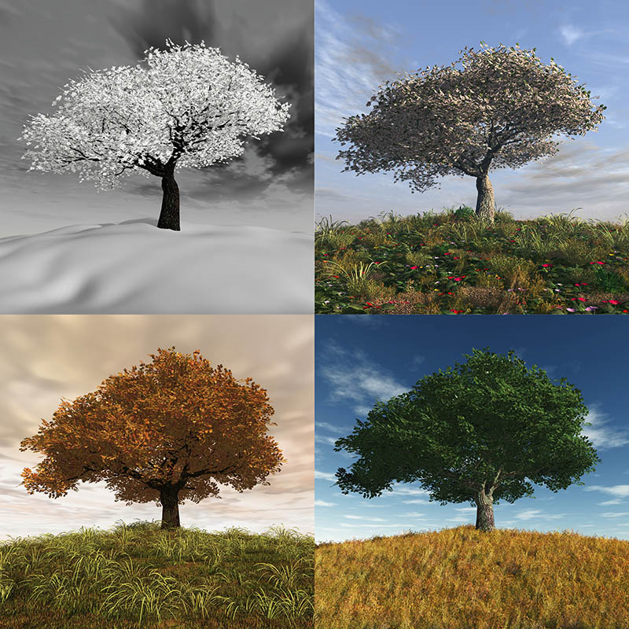
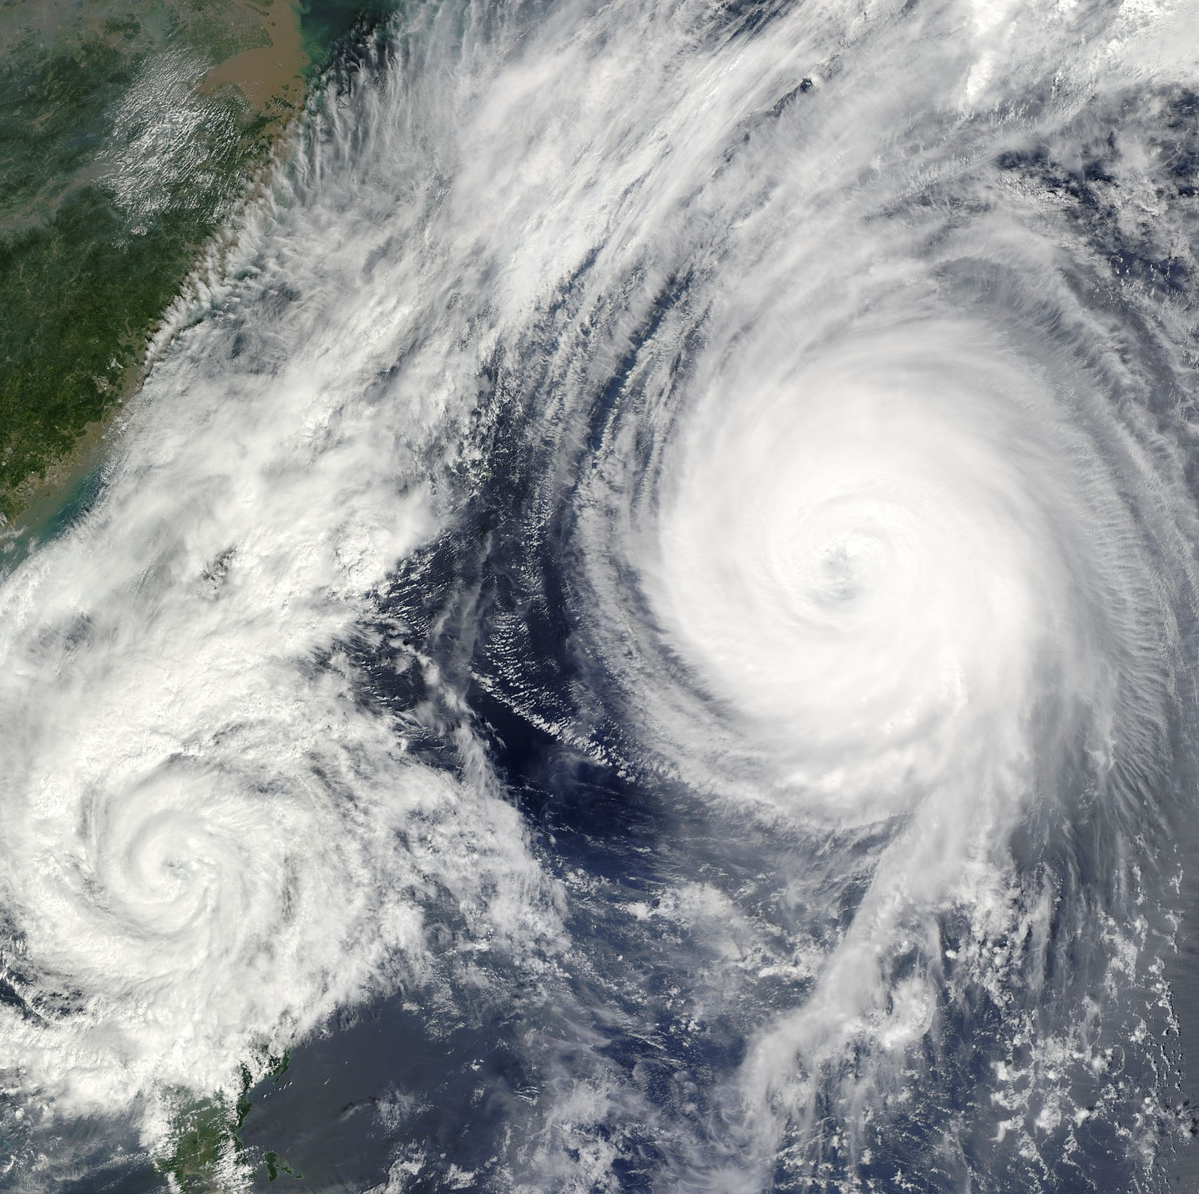
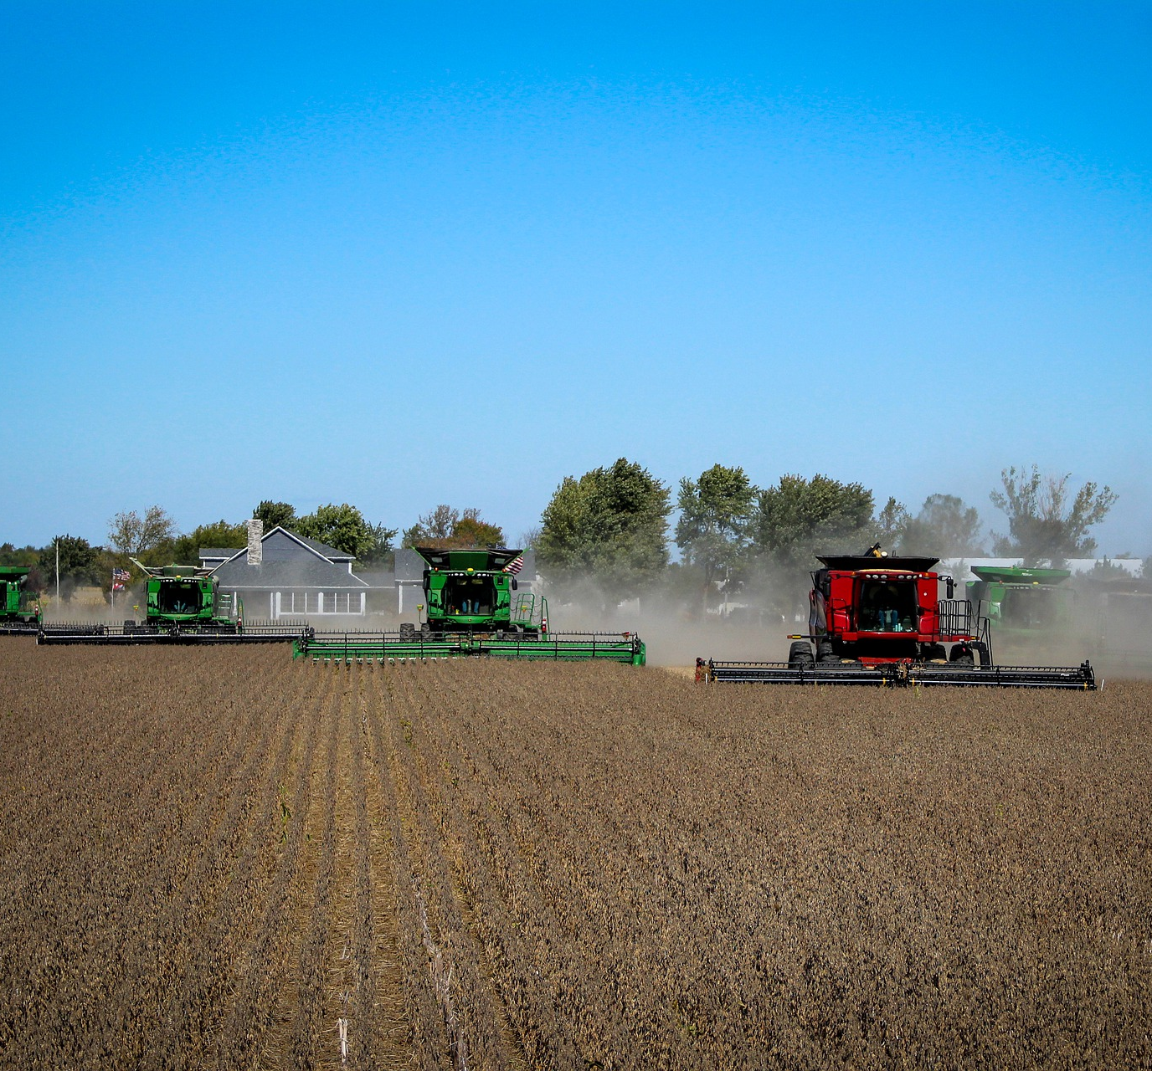
Promjene vezane za godišnja doba proučavaju znanstvenici
biolozi – živa bića
meteorolozi – vrijeme
agronomi – poljoprivreda

Slide 6
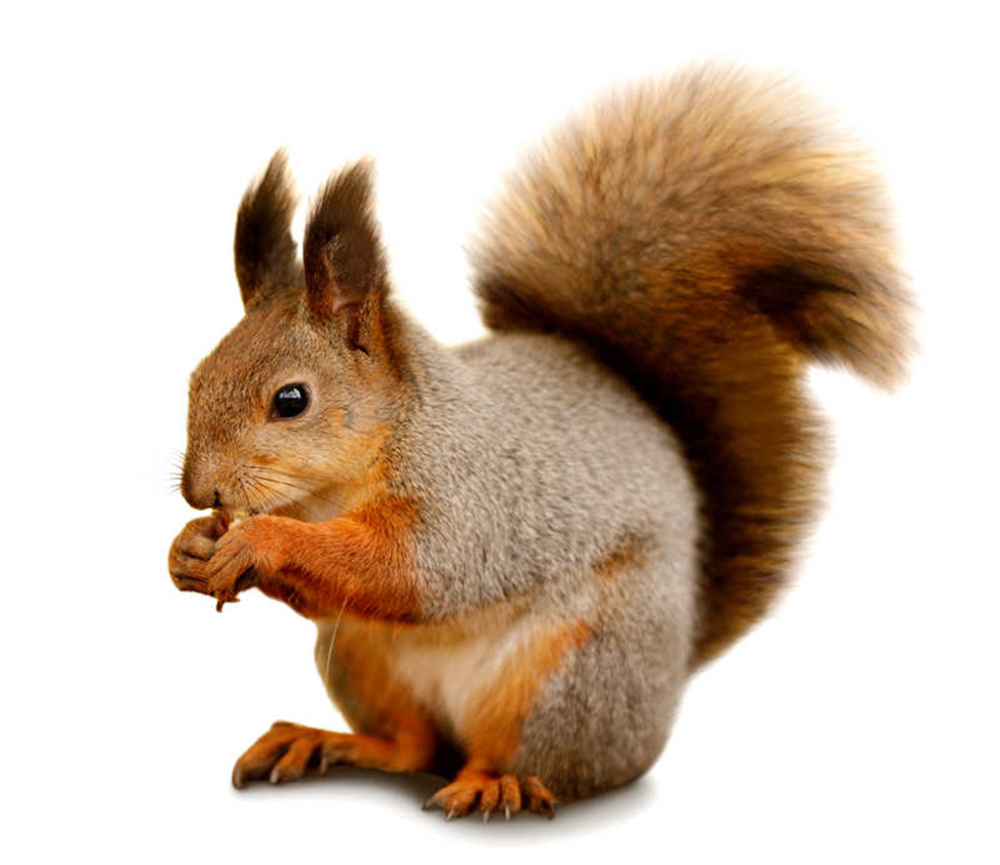
Živa bića
Prilagodbe – opstanak
Promjene životnih uvjeta
Promjene u izgledu
Promjene u ponašanju

Slide 7
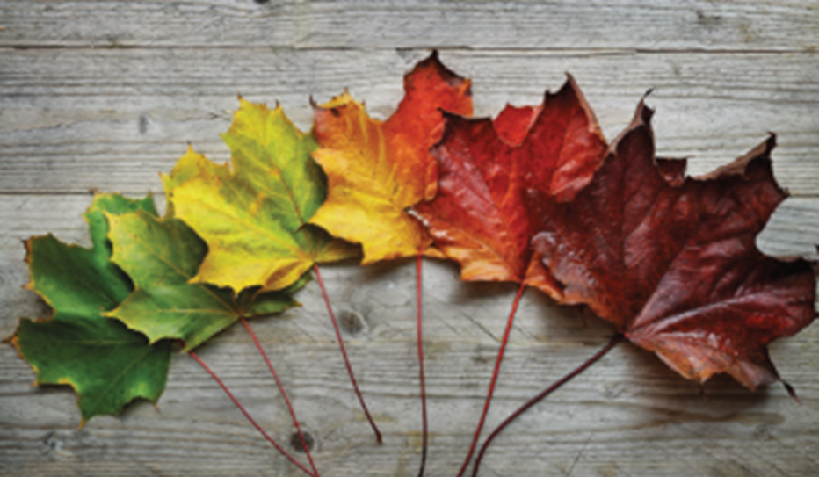

BOJE BILJAKA NAJAVLJUJU DOLAZAK JESENI
Istraži
Kroz kakve promjene prolazi listopadno drveće i livadne biljke u tvom kraju?
RB str. 9

Slide 8
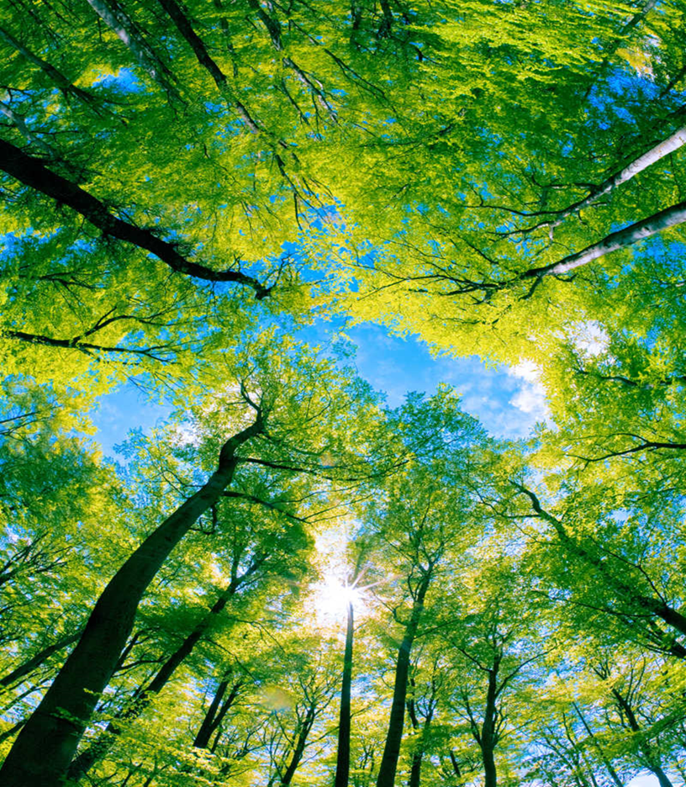
Ljeto
Listovi – zelene boje
Prevladava klorofil – fotosinteza
Hrana – energija za rast i stvaranje plodova
Sazrijevanje plodova
Plodovi – hrana za životinje i ljude

Slide 9
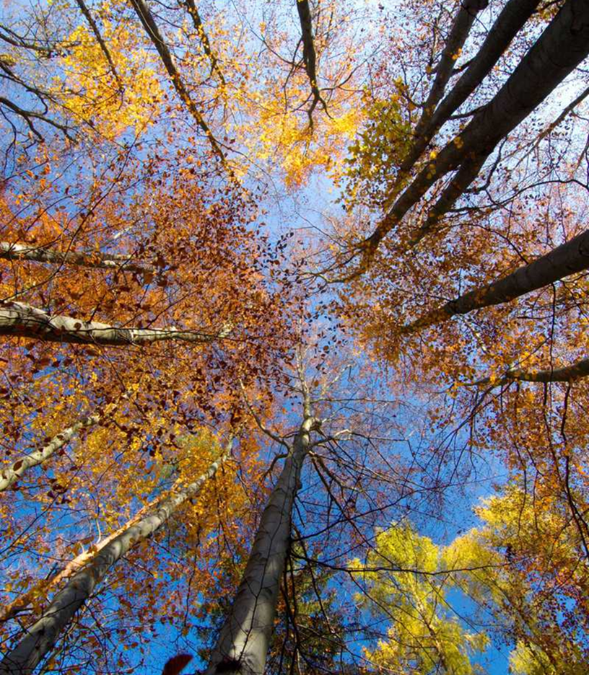

Jesen
Lišće listopadnog drveća – žute i crvenkaste boje
Razgradnja klorofila – ostale boje postaju vidljive
Sušenje i opadanje lišća
Europsko stablo godine 2021.

Slide 10
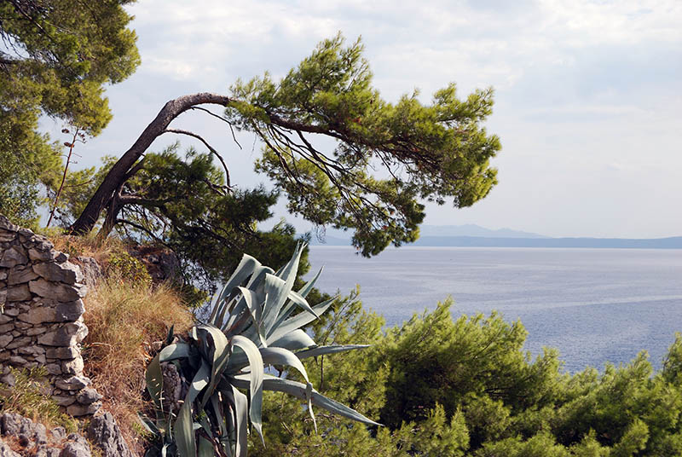
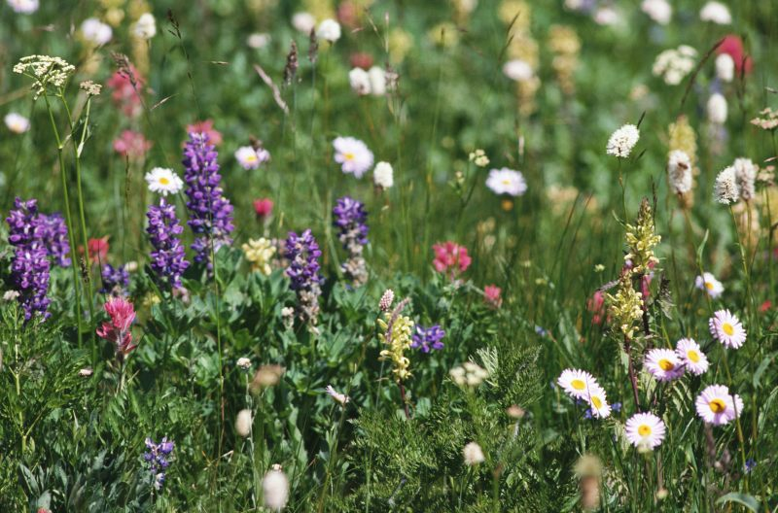
Livade
Priobalno područje i otoci
Kontinentalni dio
Biljke se suše u ljetu
Visoke temperature zraka
Nedostatak vlage
Biljke se suše u jesen
Temperature zraka niže
Više vlage

Slide 11
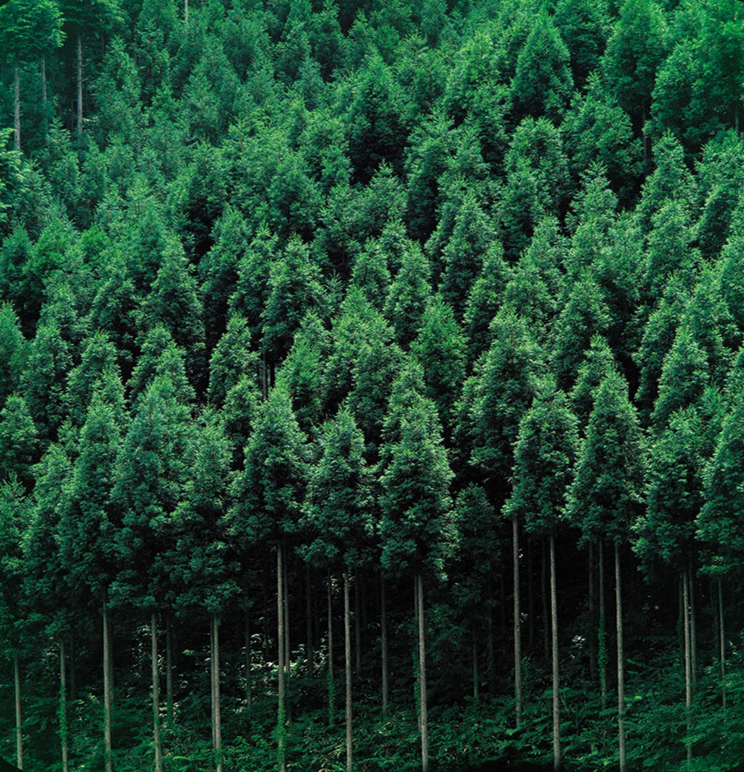
Gorski kotar
Vazdazeleno drveće i grmlje
Listovi ne mijenjaju boju
Teže se uočavaju i prate promjene vezane za godišnja doba

Slide 12
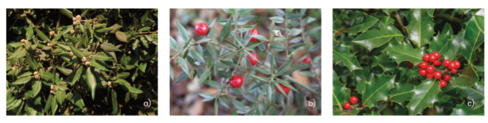

Vazdazeleni grmovi kod kojih se može uočiti pojava plodova u kasno ljeto ili početkom jeseni
Hrast crnika
Bodljikava veprina
Božikovina
DDS Istraži
Boje lišća

Slide 13



Vježbom ponovi …
Godišnja doba
Boje biljaka najavljuju dolazak jeseni

Slide 14
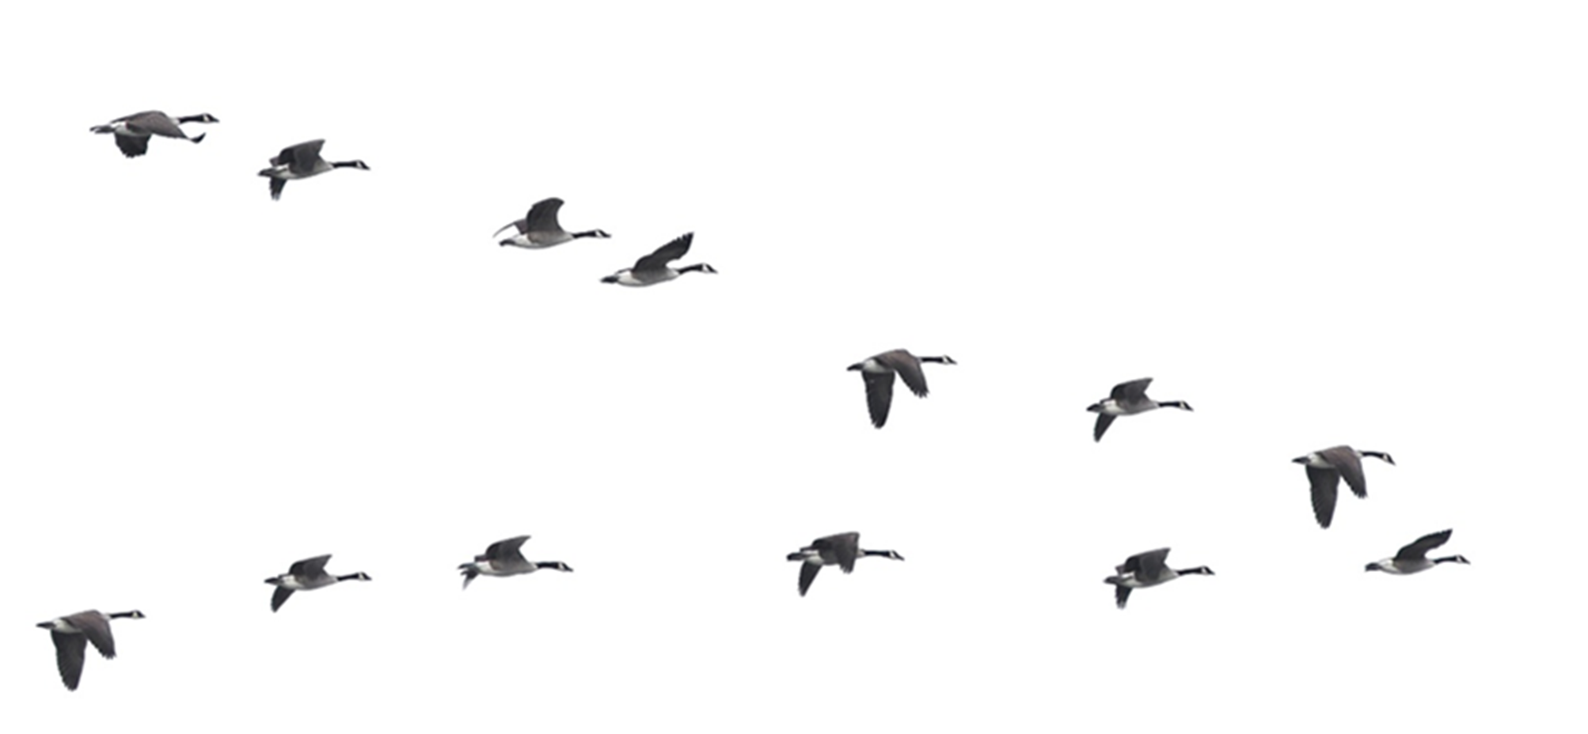
ŽIVOTINJE SE PRIPREMAJU ZA ZIMU

Slide 15

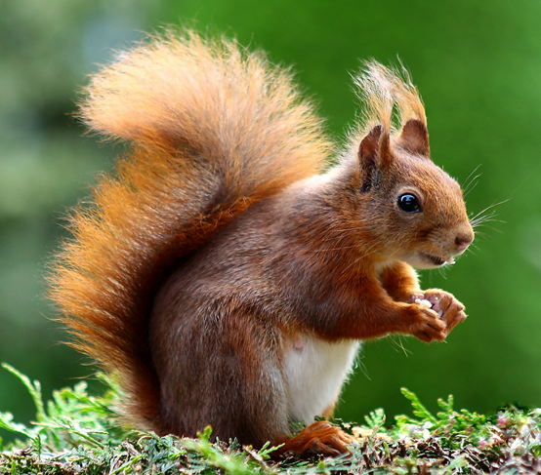
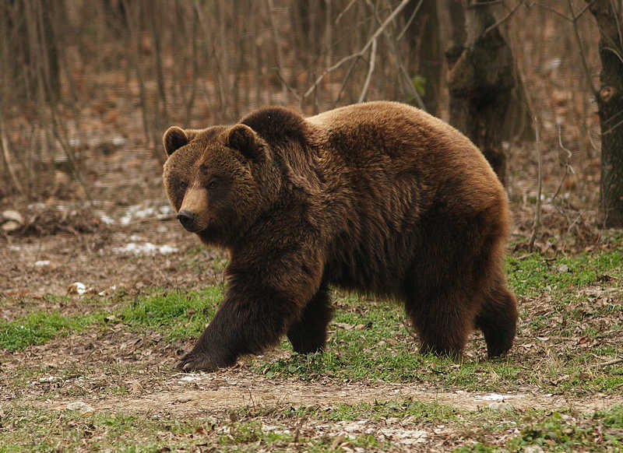
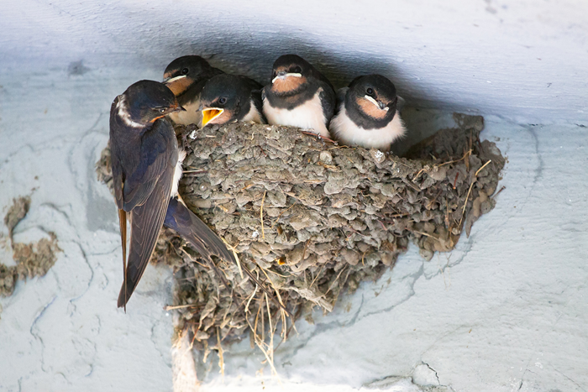
Životinje tijekom ljeta i jeseni – osiguravaju rezervnu hranu
skupljaju plodove (vjeverica, miš)
obilno se hrane – osiguravaju rezerve energije u obliku masti (medvjed, jež, jazavac)
nakupljaju rezerve hrane za seobu (lastavice, rode)
Zanimljivosti

Slide 16


Ptice selice
Rode, lastavice, slavuji
Moraju ojačati i nakupiti dovoljno rezervne energije za putovanje
Vizualno+
Od čega najčešće stradaju tijekom zime ptice selice koje nisu uspjele odletjeti?
DDS Istraži
Izrada hranilice za ptice
Istraži
Kad ptice selice obično napuštaju ljetna staništa, a kad se u proljeće očekuje njihov povratak?
RB str. 13

Slide 17

Vježbom ponovi …
Prilagodbe vezane uz godišnja doba

Slide 18
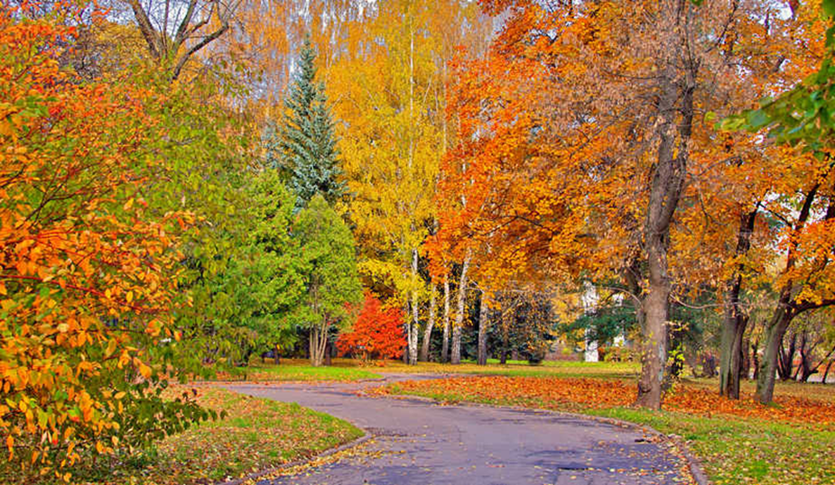
IZLAZNA KARTICA
Promotri sliku.
Pomoću „Oluje ideja ”napiši što više ključnih pojmova kojima možeš opisati sliku.

Slide 19




Ljetu je kraj, stiže jesen
Pojmovnik
Sažetak
Provjeri znanje

